Slide 1

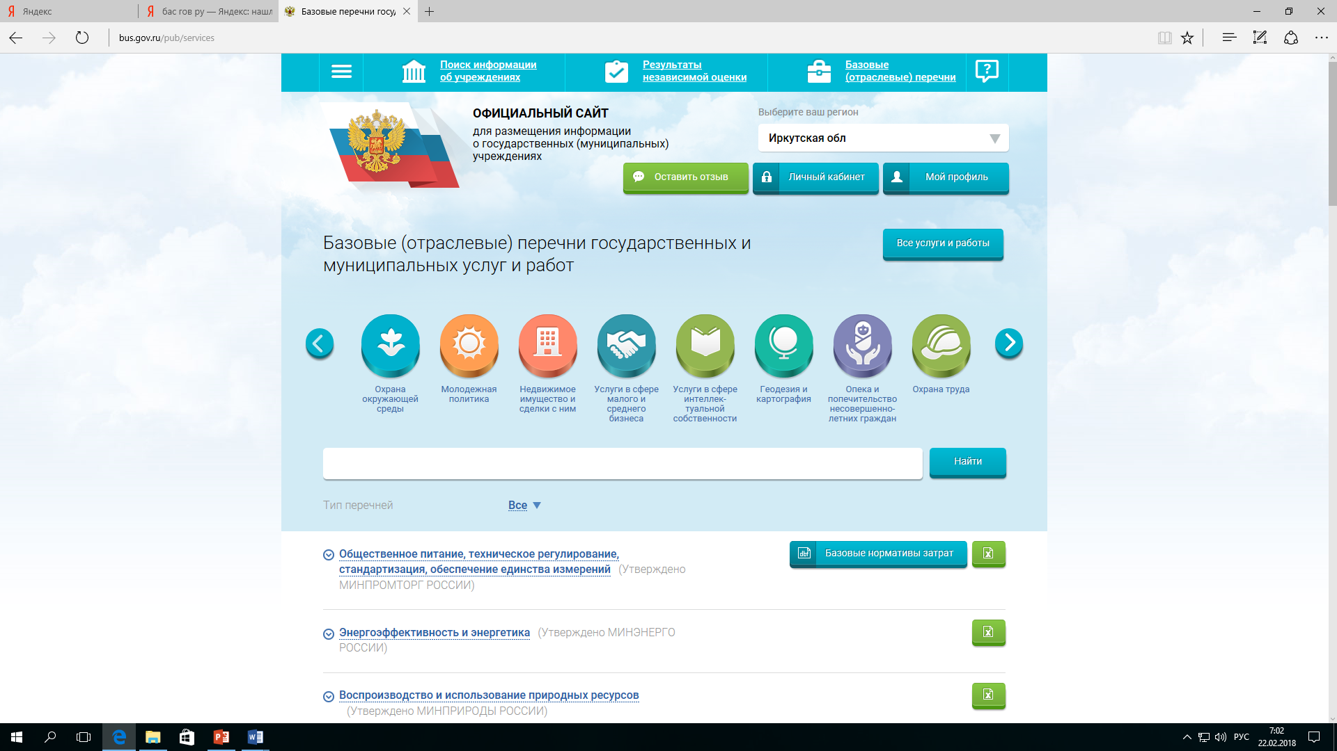
Сопровождение несовершеннолетних и семей в рамках государственного задания 2018
http://bus.gov.ru

Slide 2
Государственные услуги и работы
Социальная защита
Опека и попечительство несовершеннолетних граждан
Молодежная политика

Slide 3
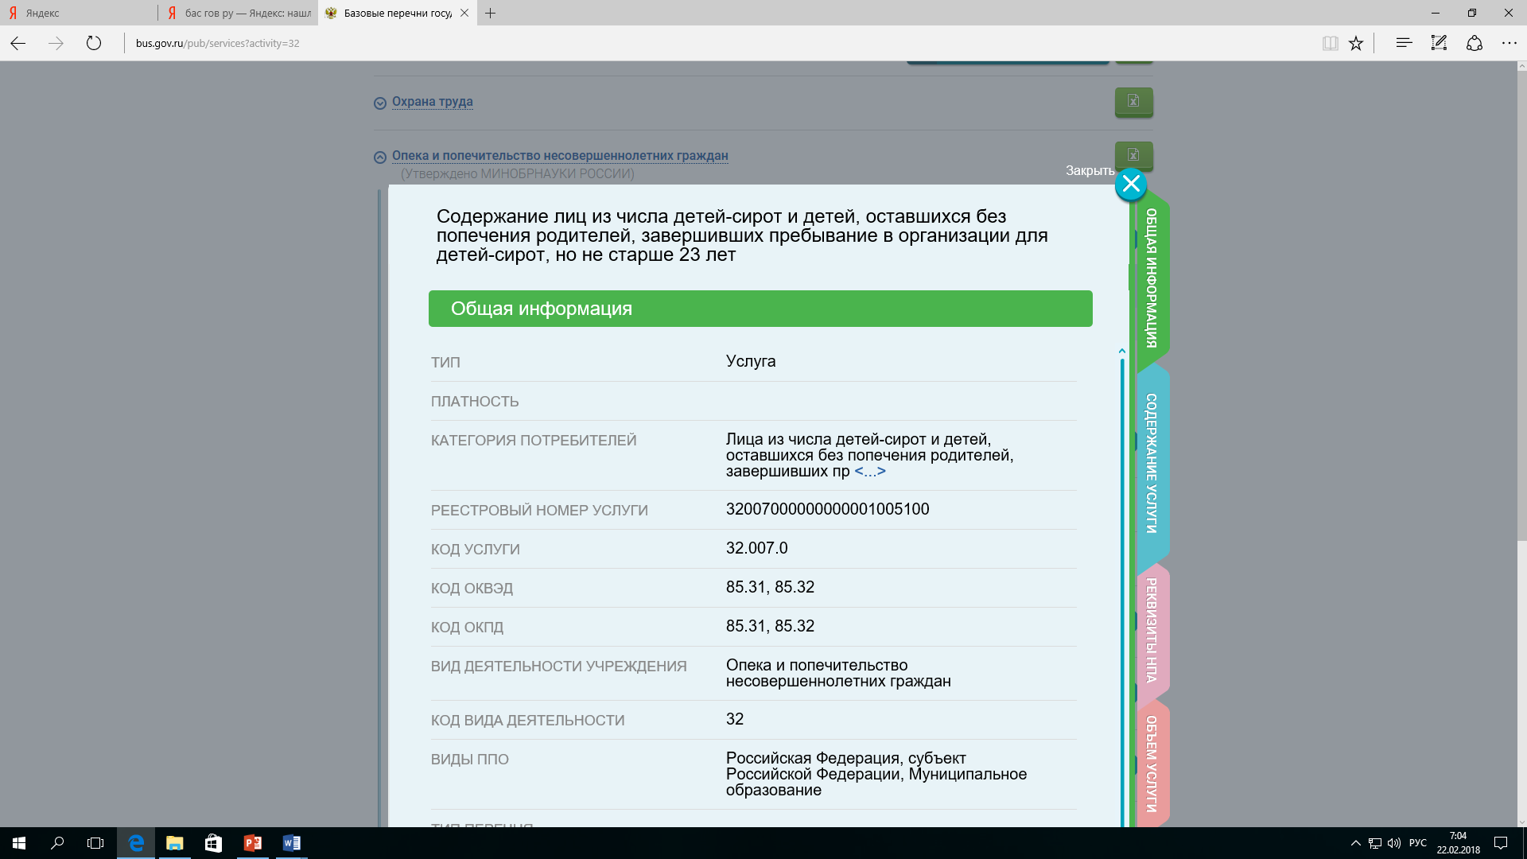

Slide 4
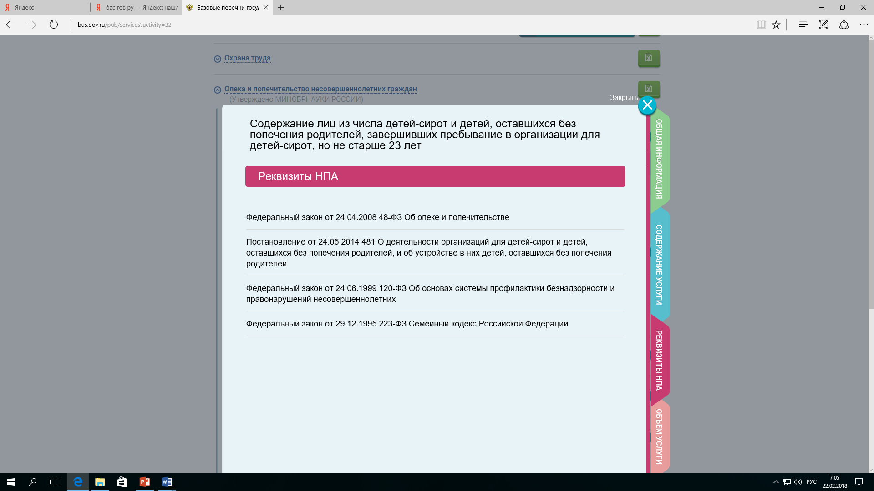

Slide 5
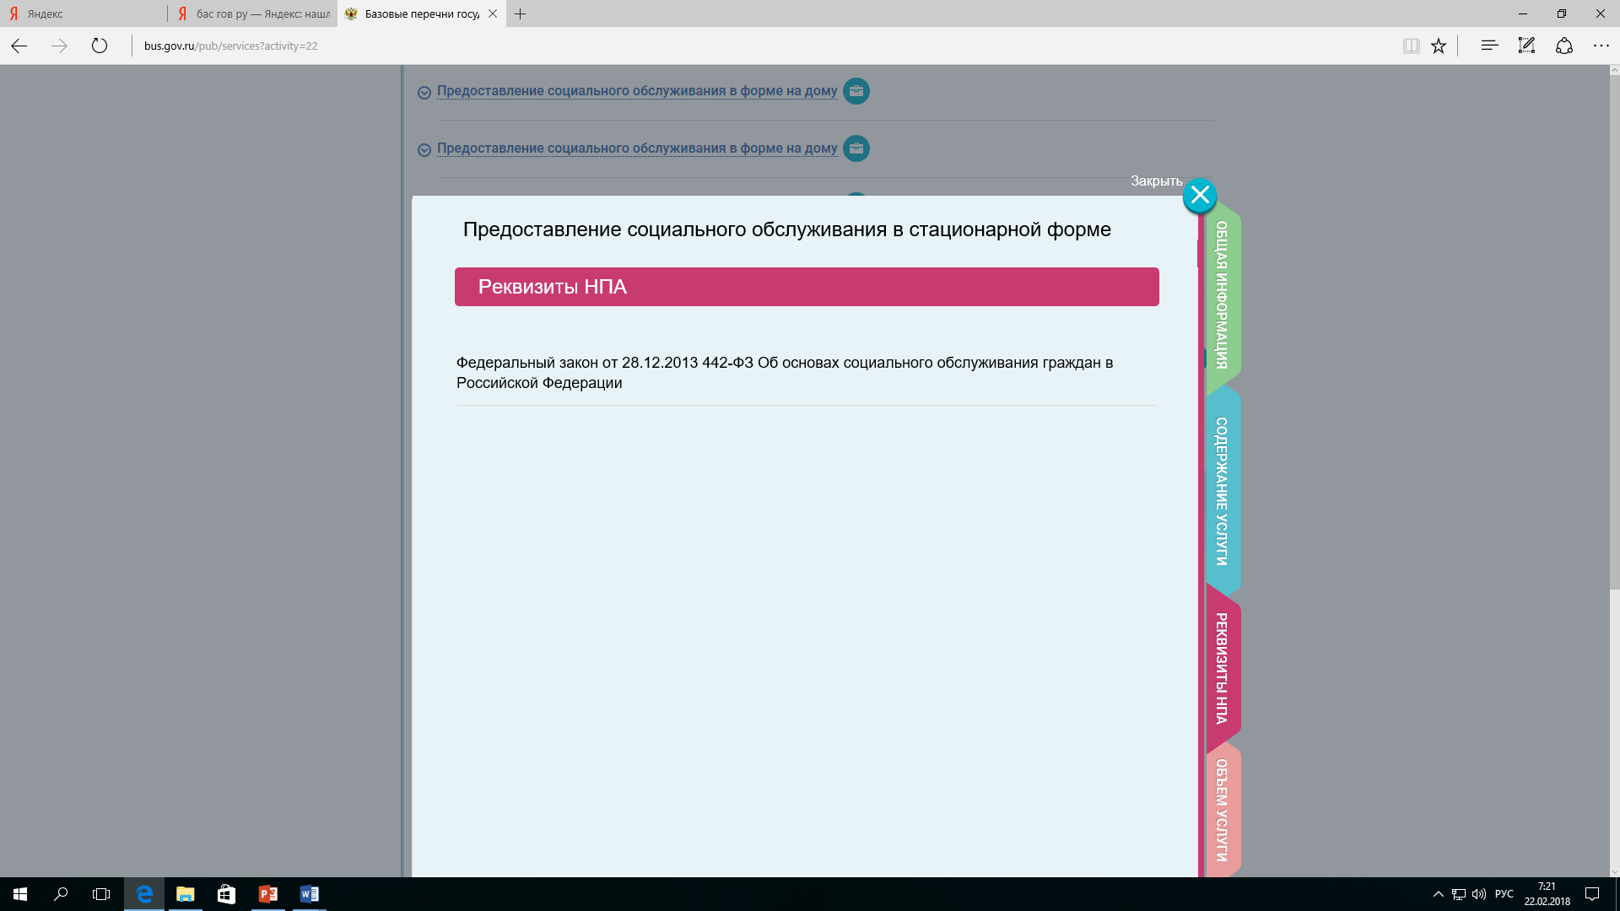

Slide 6
Федеральный закон №442 «Об основах социального обслуживания граждан в Российской Федерации»
Социальные услуги:
Предоставление срочных социальных услуг
предоставление услуг в полустационарной форме.

Slide 8
442-ФЗ Показатель, характеризующий содержание государственной услуги
Предоставление социального обслуживания в полустационарной форме включая оказание социально-бытовых, социально-медицинских, социально-психологических, социально-педагогических, социально-трудовых, социально-правовых, услуг в целях повышения коммуникативного потенциала получателей социальных услуг, имеющих ограничения жизнедеятельности, в том числе детей-инвалидов (с обеспечением питания (дети из семей СОП, ТЖС и ОВЗ)
Предоставление социального обслуживания в полустационарной форме включая оказание социально-педагогических, социально-психологических услуг (группы детей из семей СОП, ТЖС и ОВЗ без питания)
Предоставление социального обслуживания в полустационарной форме включая оказание срочных услуг

Slide 9
Срочные социальные услуги
обеспечение бесплатным горячим питанием или набором продуктов;
обеспечение одеждой и обувью;
содействие в получении временного жилого помещения;
содействие в получении экстренной психологической помощи с привлечением к этой работе психологов и священнослужителей;
содействие в получении юридической помощи в целях защиты прав и законных интересов в получателей социальных услуг;
оказание помощи в оформлении и восстановлении документов;
содействие в решении вопросов занятости;
представление во временное пользование технических средств реабилитации.

Slide 10
Необходимые изменения в НПА учреждения и номенклатуру дел
Изменения в Положение об учреждении
Изменения в Положения об отделениях
Изменения в должностные инструкции (с указанием оказываемых услуг)
Заведение журналов регистрации оказанных услуг и проведенной работы (на каждый вид услуги/работы)

Slide 11
Постановление Правительства Российской Федерации от 24 мая 2014 года № 481 «О деятельности организаций для детей-сирот и детей, оставшихся без попечения родителей, и об устройстве в них детей, оставшихся без попечения родителей» и Федеральный закон от 24 июня 1999 года № 120-ФЗ «Об основах системы профилактики безнадзорности и правонарушений несовершеннолетних»
• Содержание и воспитание детей-сирот и детей, оставшихся без попечения родителей, детей, находящихся в трудной жизненной ситуации
• Психолого-медико-педагогическая реабилитация детей, проживающих в организациях для детей-сирот
• Содействие устройству детей на воспитание в семью
• Содержание лиц из числа детей-сирот и детей, оставшихся без попечения родителей, завершивших пребывание в организации для детей-сирот, но не старше 23 лет
• Оказание консультативной, психологической, педагогической, юридической, социальной и иной помощи лицам из числа детей, завершивших пребывание в организации для детей-сирот
• Подготовка граждан, выразивших желание принять детей-сирот и детей, оставшихся без попечения родителей, на семейные формы устройства
• Оказание консультативной, психологической, педагогической, юридической, социальной и иной помощи лицам, усыновившим (удочерившим) или принявшим под опеку (попечительство) ребенка

Slide 12
Дети-сироты, дети, оставшиеся без попечения родителей, помещаются под надзор в учреждения на основании следующих документов:
акт органа опеки и попечительства о помещении ребенка-сироты, ребенка, оставшегося без попечения родителей, под надзор в учреждение;
личное дело ребенка, сформированное органом опеки и попечительства в соответствии с Правилами ведения личных дел несовершеннолетних подопечных, утвержденными постановлением Правительства Российской Федерации от 18 мая 2009 года № 423 «Об отдельных вопросах осуществления опеки и попечительства в отношении несовершеннолетних граждан»;
направление министерства, выданное в соответствии с Правилами выдачи направлений для помещения детей в организации для детей-сирот и детей, оставшихся без попечения родителей, установленными постановлением Правительства Иркутской области от 17 сентября 2015 года № 471-пп.

Slide 13
Для временного помещения в учреждение детей необходимы следующие документы:
личное заявление законного представителя о временном помещении ребенка в учреждение с указанием причин и срока такого помещения;
копия свидетельства о рождении или паспорта ребенка;
копии документов, удостоверяющих личность и полномочия законных представителей;
сведения о близких родственниках ребенка (при наличии);
заключение медицинской организации, оказывающей первичную медико-санитарную помощь по месту жительства или пребывания ребенка, о состоянии здоровья ребенка с приложением результатов медицинского обследования ребенка, временно помещаемого в организацию для детей-сирот;
заключение психолого-медико-педагогической комиссии (при его наличии) - для детей с ограниченными возможностями здоровья;
индивидуальная программа реабилитации ребенка-инвалида (при ее наличии);
направление, выданное министерством, для временного помещения ребенка, имеющего законных представителей, в учреждение;
акт обследования условий жизни ребенка, составленный в соответствии с Порядком составления акта обследования условий жизни ребенка, имеющего родителей, усыновителей либо опекунов или попечителей, утвержденным приказом министерства социального развития, опеки и попечительства Иркутской области от 30 мая 2016 года № 74-мпр;
соглашение между родителями, усыновителями либо опекунами (попечителями), учреждением и органом опеки и попечительства о временном пребывании ребенка в учреждении;

Slide 14
Дети, находящиеся в трудной жизненной ситуации, помещаются в учреждения-субъекты системы профилактики, на основании одного из следующих документов:
личное обращение несовершеннолетнего;
заявление родителей несовершеннолетнего или иных его законных представителей с учетом мнения несовершеннолетнего, достигшего возраста десяти лет, за исключением случаев, когда учет мнения несовершеннолетнего противоречит его интересам;
направление министерства или согласованное с министерством ходатайство должностного лица органа или учреждения системы профилактики безнадзорности и правонарушений несовершеннолетних;
постановление лица, производящего дознание, следователя или судьи в случаях задержания, административного ареста, заключения под стражу, осуждения к аресту, ограничению свободы, лишению свободы родителей или иных законных представителей несовершеннолетнего;
акт оперативного дежурного территориального органа федерального органа исполнительной власти в сфере внутренних дел о необходимости приема несовершеннолетнего в учреждение специализированное учреждение для несовершеннолетних, нуждающихся в социальной реабилитации.

Slide 15
Требования к срокам оказания государственной услуги, а также к срокам совершения действий, принятия решений в процессе оказания государственной услуги.
Содержание и воспитание детей-сирот, детей, оставшихся без попечения родителей, помещенных под надзор в учреждения, осуществляется в сроки, определенные актом органа опеки и попечительства о помещении ребенка под надзор в учреждение, индивидуальным планом развития и жизнеустройства.
Содержание и воспитание детей, чьи законные представители не могут исполнять свои обязанности, осуществляется в сроки, определенные соглашением между законным представителем, учреждением и органом опеки и попечительства о временном пребывании ребенка в учреждении, комплексным планом сопровождения.
Предоставление государственной услуги детям, находящимся в трудной жизненной ситуации, осуществляется в сроки, определенные комплексным планом сопровождения.

Slide 16
Рекомендуем Вам соблюдать следующий порядок предоставления данных услуг
Все услуги предоставляются на основании приказа руководителя учреждения с указанием ФИО гражданина, получающего услугу. В приказе необходимо указывать основание для предоставления услуги (Постановление опеки, заявление ребенка, акт ПДН и т.д. - при помещении ребенка в организацию для детей-сирот; личное заявление гражданина при предоставлении услуг по сопровождению, консультированию, обучению в ШПР и т.д.)
Формирование личного дела гражданина, получающего услугу, является обязательным. При получении услуг при сопровождении семьи, предоставлении консультационных услуг, услуг психолога, юриста и иных услуг, личное дело формируется на всю семью.
По окончании предоставления услуги издается приказ руководителя с указанием основания (личное заявление гражданина, решение проблем гражданина и т.д.).

Slide 17
Приказ о предоставлении услуги/услуг
Зачислить на полное государственное обеспечение с предоставлением услуг:
Содержание и воспитание детей-сирот и детей, оставшихся без попечения родителей, детей, находящихся в трудной жизненной ситуации (дети, проживающие на стационаре, которым создаются условия для проживания, предоставляется питание, обмундирование, канцелярские принадлежности, ведется реабилитационно-воспитательная работа воспитателями, обслуживающим персоналом, поварами и т.п.)
Психолого-медико-педагогическая реабилитация детей, проживающих в организациях для детей-сирот (дети, проживающие на стационаре, с которыми ведется психолого-медико-педагогическая работа медицинскими работниками, логопедами, социальными педагогами, дефектологами).
PS: Услуга «Содействие устройству детей на воспитание в семью» в приказе не прописывается, ее предоставление определяется решением консилиума, либо при получении информации от органов опеки о необходимости подготовки ребенка к передаче в замещающую семью (деятельность специалистов, участвующих в жизнеустройстве детей)

Slide 18
Приказ о предоставлении услуги/услуг
Зачислить на государственное обеспечение с предоставлением услуги:
Содержание лиц из числа детей-сирот и детей, оставшихся без попечения родителей, завершивших пребывание в организации для детей-сирот, но не старше 23 лет (деятельность специалистов, работающих с выпускниками, проживающими на стационаре, которым создаются условия для проживания, предоставляется питание, обмундирование, канцелярские принадлежности, ведется реабилитационно-воспитательная работа).
Зачислить на сопровождение с предоставлением услуги:
Оказание консультативной, психологической, педагогической, юридической, социальной и иной помощи лицам из числа детей, завершивших пребывание в организации для детей-сирот (деятельность специалистов, работающих с выпускниками в рамках постинтернатного сопровождения без проживания).

Slide 19
Приказ о предоставлении услуги/услуг
Предоставить государственную услугу:
Подготовка граждан, выразивших желание принять детей-сирот и детей, оставшихся без попечения родителей, на семейные формы устройства (деятельность ШПР)
Зачислить на сопровождение с предоставлением услуги:
Оказание консультативной, психологической, педагогической, юридической, социальной и иной помощи лицам, усыновившим (удочерившим) или принявшим под опеку (попечительство) ребенка (деятельность специалистов, сопровождающих замещающие семьи).

Slide 21
Федеральный закон от 24 июня 1999 года № 120-ФЗ «Об основах системы профилактики безнадзорности и правонарушений несовершеннолетних»
Организация мероприятий, направленных на профилактику асоциального и деструктивного поведения подростков и молодежи, поддержка детей и молодежи, находящейся в социально-опасном положении
Несовершенноление и семьи, находящихся в социально-опасном положении и трудной жизненной ситуации по причине наличия внутрисемейного конфликта, в том числе, с лицами с наркотической или алкогольной зависимостью, лицами, имеющими пристрастие к азартным играм, лицами, страдающими психическими расстройствами, наличие насилия в семье; а также по причине отсутствия работы и средств к существованию, направленных на выявление и устранения причин, послуживших основанием ухудшения условий его жизнедеятельности, снижения возможностей самостоятельно обеспечивать свои основные жизненные потребности

Slide 22
ОСНОВНЫЕ ПОНЯТИЯ
семья, находящаяся в социально опасном положении, ‒ семья, имеющая детей, находящихся в социально опасном положении, а также семья, где родители или иные законные представители несовершеннолетних не исполняют своих обязанностей по их воспитанию, обучению и (или) содержанию и (или) отрицательно влияют на их поведение либо жестоко обращаются с ними;
трудная жизненная ситуация – ситуация, объективно нарушающая жизнедеятельность гражданина по причинам инвалидности, неспособности к самообслуживанию в связи с преклонным возрастом или болезнью, безработицы, сиротства, одиночества, безнадзорности, малообеспеченности, конфликтов и жестокого обращения в семье, нарушения законных прав и интересов, отсутствия определенного места жительства и т.д., которую он не может преодолеть самостоятельно.
индивидуальная программа сопровождения – это документ, в котором отражена система мероприятий работы с гражданином по оказанию ему медицинской, педагогической, психологической, юридической и социальной помощи в целях выявления и устранения причин, послуживших основанием ухудшения условий его жизнедеятельности, снижения возможностей самостоятельно обеспечивать свои основные жизненные потребности. Индивидуальная программа сопровождения и комплексный план сопровождения используются, как равнозначные понятия;

Slide 23
Содержание выполняемой работы
Осуществление учреждениями социального обслуживания деятельности по выполнению комплексного плана сопровождения семьи путем разработки перечня мероприятий социальной реабилитации несовершеннолетних и семей, находящихся в социально-опасном положении и трудной жизненной ситуации по причине наличия внутрисемейного конфликта, в том числе, с лицами с наркотической или алкогольной зависимостью, лицами, имеющими пристрастие к азартным играм, лицами, страдающими психическими расстройствами, наличие насилия в семье; а также по причине отсутствия работы и средств к существованию, направленных на выявление и устранения причин, послуживших основанием ухудшения условий его жизнедеятельности, снижения возможностей самостоятельно обеспечивать свои основные жизненные потребности.

Slide 24
Получатели выполняемой работы
несовершеннолетние и семьи, находящиеся в социально-опасном положении; несовершеннолетние и семьи, находящиеся в трудной жизненной ситуации по причине наличия внутрисемейного конфликта, в том числе, с лицами с наркотической или алкогольной зависимостью, лицами, имеющими пристрастие к азартным играм, лицами, страдающими психическими расстройствами, наличие насилия в семье; а также по причине отсутствия работы и средств к существованию

Slide 25
Результат выполнения работы
Реализация комплексного плана сопровождения семьи/несовершеннолетнего, подготовка акта контроля за проведением индивидуальной профилактической работы/повторных диагностических срезов

Slide 26
Требования к технологии выполнения работы
Издание приказа руководителем учреждения с указанием ФИО гражданина, с указанием основания для выполнения работы (постановление КДНиЗП, личное заявление).
Формирование личного дела семьи/несовершеннолетнего, поставленных на сопровождение;
Составление Комплексного плана сопровождения несовершеннолетнего или семьи (перечня мероприятий) с указанием исполнителей и сроков исполнения мероприятий
А) Разработка и реализация перечня мероприятий (комплексного плана сопровождения для семей ТЖС) на основании заявления получателя в течение 10 рабочих дней после подачи заявления в учреждение
Б) Комплексный план сопровождения (межведомственный) разрабатывается на несовершеннолетнего, находящегося в социально опасном положении, и на семью, находящуюся в социально опасном положении в течение 10 календарных дней после получения Постановления КДНиЗП (в случае, если учреждение является ответственным субъектом профилактики).

Slide 28
Требования к технологии выполнения работы
Как субъект, ответственный за индивидуальную профилактическую работу, по истечении 3 месяцев, с момента постановки семьи и (или) несовершеннолетнего на учет в Банк данных СОП, учреждение осуществляет выезд по месту жительства данной семьи и (или) несовершеннолетнего в целях осуществления контроля за исполнением мероприятий межведомственного комплексного плана, а также ситуации (улучшение/ухудшении) в семье и (или) у несовершеннолетнего. По результатам выезда составляется Акт контроля за проведением индивидуальной профилактической работы.

Slide 29
Требования к технологии выполнения работы
По окончании выполнения работы издается приказ руководителя о снятии с сопровождения несовершеннолетнего и семьи, находящейся в социально-опасном положении; несовершеннолетнего и семьи, находящейся в трудной жизненной ситуации по причине наличия внутрисемейного конфликта, в том числе, с лицами с наркотической или алкогольной зависимостью, лицами, имеющими пристрастие к азартным играм, лицами, страдающими психическими расстройствами, наличие насилия в семье; а также по причине отсутствия работы и средств к существованию, с указанием основания (решение проблем гражданина, выполнение комплексного плана, Постановление КДНиЗП и т.д.).

Slide 30
Федеральный закон №442 «Об основах социального обслуживания граждан в Российской Федерации»
Предоставление услуг в стационарной, полустационарной форме и в форме срочных социальных услуг
Независимая оценка качества оказания услуг организациями социального обслуживания
Информационная открытость поставщиков социальных услуг
Общественный контроль в сфере социального обслуживания
Государственный контроль (надзор) в сфере социального обслуживания

Slide 31

Финансовое обеспечение выполнения государственного задания на 2018 г.

Slide 32

Спасибо за внимание!

